Slide 1
Από τον Οίκο στον Δήμο
Ρωμαϊκό Δίκαιο 1
Ακαδημαϊκό έτος: 2023-24

Slide 2
Γιατί το Ρωμαϊκό Δίκαιο;
1. Το βυζαντινορωμαϊκό δίκαιο ίσχυσε στην Ελλάδα μέχρι την εισαγωγή του Αστικού Κώδικα (23 Φεβρουαρίου 1946)
2. Το ρωμαϊκό δίκαιο είναι η βάση του σύγχρονου ελληνικού αστικού δικαίου
Ιδίως του ενοχικού και εμπραγμάτου
Αντίθετα, στο οικογενειακό και κληρονομικό έχουν επέλθει ριζικές αλλαγές – απομάκρυνση από το ρωμαϊκό
Το Ρ. Δ. είναι η βάση των περισσότερων ευρωπαϊκών Α.Κ.

Slide 3
Οι περίοδοι του ρωμαϊκού πολιτεύματος
753 – 509 π.Χ. Βασιλεία
753-620 π.Χ: λατινική βασιλεία
620-509 π.Χ: ετρουσκική βασιλεία
509 – 27 Res publica (ολιγαρχία)
509-202 π.X: πρώιμη res publica
202-27 π.Χ: ύστερη res publica
27 π.Χ. – 533 μ.Χ Αυτοκρατορία
27π.Χ.-284 μ.Χ. ηγεμονία
284 μ.Χ-533 μ.Χ. δεσποτεία

Slide 4
Οι περίοδοι του ρωμαϊκού δικαίου
1. Αρχαϊκή περίοδος του ρωμαϊκού δικαίου
753π.Χ. -202 π.Χ. (κατά την περίοδο αυτή τα πολιτεύματα είναι η λατινική βασιλεία, η ετρουσκική βασιλεία και η πρώιμη res publica)
2. Προκλασική περίοδος του ρωμαϊκού δικαίου
202π.Χ.-27 π.Χ. (κατά την περίοδο αυτή το πολίτευμα είναι η ύστερη res publica)
3. Κλασική περίοδος του ρωμαϊκού δικαίου
27π.Χ-284 μ.Χ (κατά την περίοδο αυτή το πολίτευμα είναι η ηγεμονία)
4. Μετακλασική περίοδος του ρωμαϊκού δικαίου
284μ.Χ-533 μ.Χ.(κατά την περίοδο αυτή το πολίτευμα είναι η δεσποτεία)

Slide 5
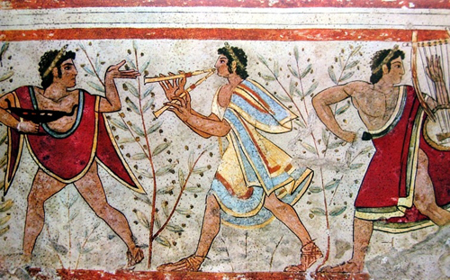
1. Αρχαϊκή περίοδος Ρωμαϊκού δικαίου 753 π.Χ. (ίδρυση Ρώμης) – 202 π.Χ. (τέλος β΄καρχηδονικού πολέμου)
Ρώμη: Μικρή αγροτική κοινωνία
Πολίτευμα
753 - 509 π.Χ. Βασιλεία (Ετρούσκοι βασιλείς)
Μετά το 509 Res publica: ολιγαρχία – όχι δημοκρατία
Δίκαιο
Υπανάπτυκτο – τυπικό και αυστηρό
Λιγότερο ανεπτυγμένο από το ελληνικό
Επιρροές από ελληνικά δίκαια (Σόλων)
Δωδεκάδελτος Νόμος

Slide 6
Η φύση της λατινικής βασιλικής εξουσίας
Το imperium της λατινικής βασιλείας ήταν σε εξάρτηση από τους patres
Η εξουσία δεν ήταν κληρονομική
Ήταν προϊόν συμφωνίας των patres
Η θητεία του βασιλέως ήταν αόριστη (δεν προσδιοριζόταν χρονικά)
Ποια στοιχεία δηλώνουν την εξάρτηση του βασιλέως από τους patres;
α) Φυγή του βασιλέως (θεσμός ετήσιας ανανέωσης βασιλικής θητείας. Ο βασιλεύς παρέδιδε τελετουργικά την εξουσία στους patres για ένα διάστημα πέντε ημερών)
β) Θεσμός μεσοβασιλείας : Μετά τον θάνατο/καθαίρεση του βασιλέως, το imperium περιερχόταν διαδοχικά σε κάθε έναν από τους αρχηγούς των γενών για διάστημα πέντε ημερών μέχρι τον ορισμό του νέου βασιλέως.
γ) Κεντρική έννοια βασιλικής εξουσίας: auspicium (δικαίωμα λήψης οιωνών). Όλες οι ενέργειες δημόσιας εξουσίας γίνονταν με την συναίνεση των θεών (κατ’ ουσίαν λάμβανε χώρα παρατήρηση της πτήσης των πουλιών)
Το συμβούλιο των patres είχε το αποκλειστικό δικαίωμα να επικοινωνεί με τους θεούς και να λαμβάνει τους οιωνούς. Με απόφασή τους μεταβιβαζόταν το δικαίωμα λήψης των οιωνών στον βασιλέα.

Slide 7
Ετρουσκικό imperium
Με τους Ετρούσκους, η μορφή της βασιλείας αλλάζει. Επί λατινικής βασιλείας, ο βασιλεύς ήταν αρχηγός της ομοσπονδίας των γενών άμεσα εξαρτημένος από το συμβούλιο των patres.
Τώρα;
Ο βασιλεύς κατέστη μονάρχης της πόλεως. Δεν ήταν εξαρτημένος από τους patres. Το imperium του βασιλέως στηρίζεται και στον ΛΑΟ της πόλεως (συναίνεση φρατρικής συνέλευσης).
Imperium: απόλυτη εξουσία βασιλέως
Στρατιωτική
Πολιτική
Δικαιοδοσία να επιλύει δικαστικά τις διαφορές δίχως τη δυνατότητα να ασκηθεί έφεση
Επιβολή καταναγκασμού κατά το δοκούν
Σύμβολα: δέσμες ράβδων (fasces) με ένα διπλό πέλεκυ στο κέντρο τους, τις οποίες μετέφεραν δώδεκα ραβδούχοι στις δημόσιες εμφανίσεις του βασιλέως εντός και εκτός πόλεως.
Τι εκφράζουν οι δέσμες ράβδων;
Εξουσία καταναγκασμού (coercitio) εντός της πόλεως
Απόλυτη ποινική δικαιοδοσία (δικαίωμα ζωής και θανάτου επί των στρατεύσιμων εκτός της πόλεως)
Το imperium αποκτάται με τη λήψη των οιωνών (auspicium)

Slide 8
Η πάλη πατρικίων – πληβείων χρονολογικά
494/3: Εξέγερση των πληβείων, αποχώρηση στο Ιερό Όρος – αρνούνται να πολεμήσουν – όρκος πληβείων
Αναγνώριση της αρχής των δημάρχων (tribuni plebis) ως αρχηγών των πληβείων
Θέσπιση του ‘ιερού και απαραβίαστου’ των δημάρχων (όποιος προσβάλλει δήμαρχο θανατώνεται αμέσως)
473: Lex Publilia Voleronis
Ίδρυση της συνέλευσης των πληβείων (concilia plebis)
Οι αποφάσεις της συνέλευσης των πληβείων (plebiscita) γίνονται υποχρεωτικές για πληβείους
451/0: Δωδεκάδελτος Νόμος
449: Βαλέριοι-Οράτιοι Νόμοι
367: Λικίνιοι-Σέξτιοι νόμοι (Leges Liciniae Sextiae)
Ο ένας ύπατος πληβείος
Εξόφληση οφειλών πληβείων
Διανομή τμήματος δημόσιας γης (ager publicus)
339: Ποπλίλια νομοθεσία
326 (313): Lex Poetelia Papiria de nexis
Απαγόρευση δανεισμού με ενέχυρο το σώμα
289/6: Lex Hortensia de Plebiscitis
Εξίσωση αποφάσεων των συνελεύσεων των πληβείων (plebiscita) με τους νόμους που ψηφίζονται στα comitia (leges)

Slide 9
2. Προκλασική περίοδος Ρωμαϊκού δικαίου 2^{ος} – 1^{ος} αιώνας π.Χ.
Εδαφική επέκταση της Ρώμης
Πολίτευμα: Οι 2 τελευταίοι αιώνες της Res publica
Δίκαιο
Ανάπτυξη Ρωμαϊκού Δικαίου υπό ελληνικές επιδράσεις
Αφομοίωση Ελληνικού δικαίου (ναυτικές συναλλαγές), Ελληνικής ρητορικής και φιλοσοφίας (στωικοί, επικούρειοι)
Εισαγωγή θεσμών ελληνικής καταγωγής, π.χ. Νόμος Ροδίων Ναυτικός (Lex Rhodia)
Πρώτοι αξιόλογοι ρωμαίοι νομικοί (Προκλασικοί)
Σημαντική επιρροή Πραιτόρων & Ηδίκτου (αρχές επιείκειας & καλής πίστης)
Σημαντική περίοδος για την διαμόρφωση του ρωμαϊκού δικαίου

Slide 10
Το δίκαιο της προκλασικής περιόδου
Η αυστηρότητα και τυπικότητα απαλύνεται χάρη στη δραστηριότητα του Πραίτορα, με την εισαγωγή ορισμένων νομικών εννοιών:
Kαλή Πίστη (bona fides): η έντιμη συμπεριφορά που πρέπει να τηρούν οι συναλλασσόμενοι στις συναλλαγές τους
Επιείκεια (aequitas): Εισάγεται με επιρροή της ελληνικής ρητορικής - Με βάση την επιείκεια παρεμβαίνει ο Πραίτορας διορθώνοντας το δίκαιο
Κοινό συμφέρον (Utilitas publica/communis): ο σκοπός που επιδιώκει το δίκαιο για το γενικό καλό. Η παρέμβαση του Πραίτορα γίνεται «proptem utilitatem publicam»
Φιλανθρωπία (Humanitas): η καταξίωση του ανθρώπινου όντος καθαυτό

Slide 11
3. Κλασική περίοδος Ρωμαϊκού δικαίου Τέλη 1^{ου} αιώνα π.Χ. - μέσα 3^{ου} μ.Χ.
Η σημαντικότερη περίοδος του ρωμαϊκού δικαίου
Τεράστια έκταση ρωμαϊκής αυτοκρατορίας: Σημαντικός παράγοντας εξέλιξης του δικαίου
Μεγαλύτερη πολιτική ακμή της Ρώμης - ασφάλεια εντός των συνόρων, ανάπτυξη εμπορίου
Πολίτευμα: Ηγεμονία (Αύγουστος)
Δίκαιο:
Ανάπτυξη νομικής επιστήμης
Νομομαθείς (iuris prudentes): ερμηνεία διατάξεων
Γάιος, Παύλος, Ουλπιανός, Παπινιανός, Μοδεστίνος
Έλλειψη θεωρητικών εννοιών και ορισμών
Προσανατολισμός στην πράξη – όχι στη θεωρία
Το 212 ο Καρακάλλας απονέμει την ιδιότητα Ρωμαίου Πολίτη σε όλους τους κατοίκους της αυτοκρατορίας

Slide 12
4. Μετακλασική περίοδος Ρωμαϊκού δικαίου
Τέλη 3^{ου} αι. -533/4
Οικονομική κρίση – ριζικές αλλαγές στην αυτοκρατορία
Πολίτευμα
Δεσποτεία
Δίκαιο
Αλλοίωση «κλασικού» χαρακτήρα του δικαίου
Επαφή με τοπικά δίκαια επαρχιών:
Επιδράσεις – αφομοιώσεις
Επίδραση του Χριστιανισμού
«Εκχυδαϊσμός» ρωμαϊκού δικαίου (Vulgarrecht)

Slide 13
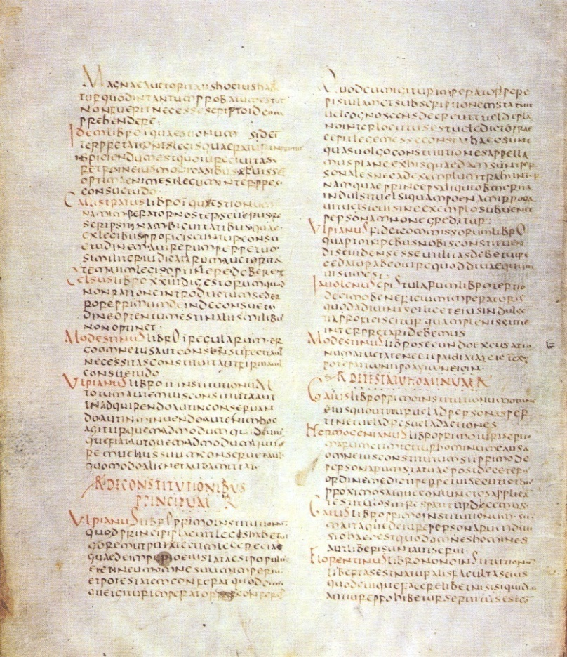
Ιουστινιάνεια Κωδικοποίηση, 533-534
Corpus Iuris Civilis
Πανδέκτης = Digesta (έργα ρωμαίων νομικών)
Ιουστινιάνειος Κώδιξ = Codex (νομοθετικές διατάξεις ρωμαίων αυτοκρατόρων )
Εισηγήσεις = Institutiones («φοιτητικό» εγχειρίδιο)
Νεαρές = Novellae (νομοθετικές διατάξεις)

Slide 14
Ρωμαϊκή νομική σκέψη
Οι ρωμαίοι νομικοί επεξεργάζονται θεωρητικά τις ανθρώπινες, καθημερινές διαφορές, όπως επιλύονται από τα δικαστήρια της εποχής
Η σκέψη τους διακρίνεται από μεθοδικό και συστηματικό χαρακτήρα
Η σημαντικότερη συνεισφορά του ρωμαϊκού πνεύματος στο διεθνή πολιτισμό, με διαχρονικό χαρακτήρα
Δημιουργούν νομική ορολογία που χρησιμοποιούμε και σήμερα
Αποσαφηνίζουν τις νομικές έννοιες, δημιουργούν νομικές κατηγορίες

Slide 15
Το ρωμαϊκό δίκαιο στον Μεσαίωνα
Στην ανατολική ρωμαϊκή αυτοκρατορία: χρήση του ρωμαϊκού δικαίου
Ιουστινιάνεια κωδικοποίηση
Τον 9^{ο} αιώνα, ο Λέων Στ΄ αφομοιώνει το ιουστινιάνειο δίκαιο στα Βασιλικά.
Τον 14^{ο} αι. ο Κ. Αρμενόπουλος συντάσσει την Εξάβιβλο, νομοθετική συλλογή που χρησιμοποιήθηκε ευρέως επί αιώνες (Τουρκοκρατία, νέο ελληνικό κράτος μέχρι τον ΑΚ)

Slide 16
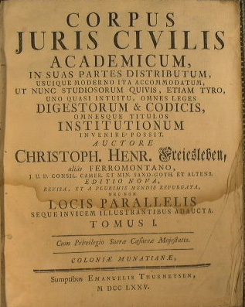
Η ανακάλυψη του ρωμαϊκού δικαίου στη Δύση
Τον 11^{ο} αιώνα ένα δίγλωσσο χειρόγραφο του Πανδέκτη του Ιουστινιανού (6^{ου} αι.) ανακαλύπτεται στην Πίζα και μεταφέρεται στη Φλωρεντία (Codex Florentinus)
Το χειρόγραφο αποτελεί τη βάση των πρώτων εκδόσεων του κειμένου του Corpus Iuris civilis
Aναγέννηση της μελέτης του δικαίου
και νομικών σπουδών στην Ιταλία
Glossatores
Το Ρωμαϊκό Δίκαιο γίνεται δίκαιο universalis

Slide 17
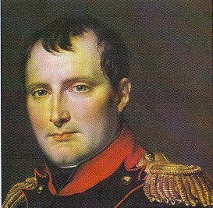
Γαλλικός Αστικός Κώδικας
Ο γαλλικός ΑΚ (Code Civil) δημοσιεύθηκε το 1804
Είναι αμάλγαμα Ρωμαϊκού Δικαίου και εθιμικού γαλλικού δικαίου
Αποτέλεσε πρότυπο για:
Ιταλικό ΑΚ (1866)
Ισπανικό ΑΚ (1899)
Χώρες νότιας Αμερικής
Ρουμανικό ΑΚ (1864)
Ολλανδικό ΑΚ

Slide 18
Γερμανία
Pandektenrecht: Δίκαιο των Πανδεκτών
Kαλλιέργεια του ρωμαϊκού δικαίου
Δίκαιο του κράτους έως το 1900

Slide 19
Γερμανικός Αστικός Κώδικας
Ο γερμανικός ΑΚ δημοσιεύθηκε το 1900
Στηρίχθηκε στην επεξεργασία του ρωμαϊκού δικαίου («κωδικοποίηση» ρωμαϊκού δικαίου)
Υπήρξε πρότυπο για:
Αυστριακό ΑΚ (1911)
Ελβετικό ΑΚ (1912)
Τουρκικό ΑΚ (1926)
Ελληνικό ΑΚ (1940/46)
Ιαπωνικό
Βραζιλίας
Κινεζικό

Slide 20
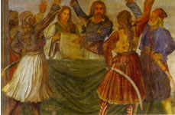
Ελλάδα, 1821
Εθνοσυνέλευση Επιδαύρου 1822
Εθνοσυνέλευση Άστρους 1825
Εθνοσυνέλευση Τροιζήνας 1827
Ισχύον αστικό δίκαιο = οι νόμοι «των αειμνήστων ημών αυτοκρατόρων»
Κωδικοποιήσεις Λέοντος ΣΤ’ Σοφού, Βασιλικά

Slide 21
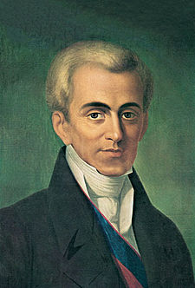
Καποδίστριας
Ψήφισμα της 15^{ης} Δεκεμβρίου 1828: «Τα δικαστήρια ακολουθούν τους νόμους των αυτοκρατόρων περιεχόμενους εις την Εξάβιβλον του Αρμενοπούλου»

Slide 22
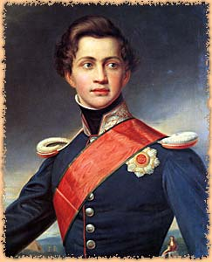
Διάταγμα της Αντιβασιλείας
23 Φεβρουαρίου 1835: «Οι πολιτικοί νόμοι των Βυζαντινών Αυτοκρατόρων, οι περιεχόμενοι εις την Εξάβιβλον του Αρμενοπούλου, θέλουν ισχύει μέχρις ου δημοσιευθεί ο πολιτικός κώδιξ, του οποίου την σύνταξιν διετάξαμεν ήδη»

Slide 23
Αστικός Κώδικας
Συντακτική επιτροπή με επικεφαλής τον Καθηγητή της Νομικής Σχολής Αθηνών, Γεώργιο Μπαλή
Πρότυπο γερμανικού Α.Κ.
Ο Κώδικας τυπικά εισάγεται το 1940-1941
Ουσιαστικά στις 23 Φεβρουαρίου 1946

Slide 24
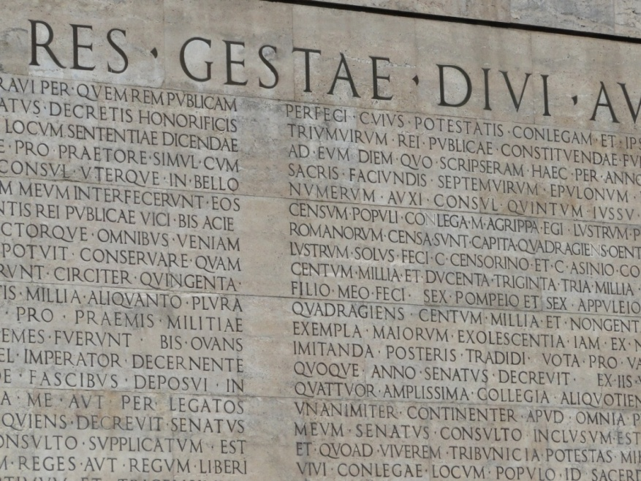
Πηγές γνώσης του Ρωμαϊκού Δικαίου
Τα κείμενα από τα οποία αντλούμε πληροφορίες για τις διατάξεις του ρωμαϊκού δικαίου:
Έργα ρωμαίων νομικών
Έργα ρωμαίων και ελλήνων συγγραφέων
Επιγραφές
Πάπυροι

